Slide 1


MIC-BSL LAB 공동 연구
배터리 열화 모델 기반 에너지 최적화
중간 보고
장승훈
박사과정
조천식모빌리티대학원, KAIST
2025. 11. 27. (금)

Slide 2
선행 연구
연구 진행 현황
Matlab/Simulink-Pybamm-casadi 기반 고도화된 배터리 시뮬레이터 구현
배터리 모델 기반 에너지 최적화 전략 검증
연구 계획

Slide 3

배터리 열화 모델 기반 에너지 관리 제어 전략 [1]
1. 선행 연구
핵심 내용
연료(fuel) 소비와 배터리 수명(aging)간의 최적화 framework 제시
EOL: End of life
에너지 최적 제어 전략
배터리 열화 요인 및 모델
배터리 온도
SOC
C-rate
Ah-throughput
비용함수 정의
Battery EOL
Nominal
현재 조건
Optimal control 문제 정의
Aging index
노화 가속
PMP 기반 최적 제어
Severity
factor
Nominal EOL
노화 감소
최적 제어 입력
PMP: Pontryagin’s minmum principle
[1] L. Tang, G. Rizzoni and S. Onori, "Energy Management Strategy for HEVs Including Battery Life Optimization," in IEEE Transactions on Transportation Electrification, vol. 1, no. 3, pp. 211-222, Oct. 2015, doi: 10.1109/TTE.2015.2471180.

Slide 4
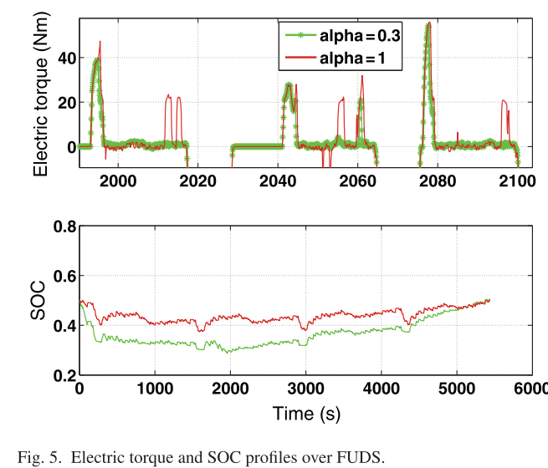
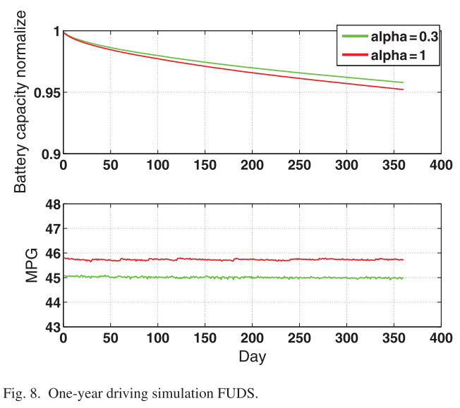
배터리 열화 모델 기반 에너지 관리 제어 전략 [1]
1. 선행 연구
시뮬레이션 결과
Short-term & Long-term 시뮬레이션 결과
Short-term
Long-term
Initial, final SOC = 0.5
- 연비 차이가 크지 않은 범위 내에서 배터리의 수명 증가 기대
[1] L. Tang, G. Rizzoni and S. Onori, "Energy Management Strategy for HEVs Including Battery Life Optimization," in IEEE Transactions on Transportation Electrification, vol. 1, no. 3, pp. 211-222, Oct. 2015, doi: 10.1109/TTE.2015.2471180.

Slide 5
배터리 열화 모델 기반 에너지 관리 제어 전략 [1]
1. 선행 연구
한계점 및 개선 가능성 분석
한계점
개선사항
시뮬레이션에 적용된 배터리 모델의 부정확성
배터리 전류 모델에서 노화에 의한 내부 저항, OCV, 배터리 capacity 등 파라미터 변화를 고려 x
배터리 열화들이 고려된 고도화된 배터리 모델 사용
COMSOL, pybamm..
EMS
Battery degradation을 고려한 최적 제어 방법론 개선
다양한 시나리오에 ECMS, A-ECMS…
Aging model
Nominal
Battery Model
Battery degradation을 나타내는 Aging model 제안
노화 또는 열화를 나타내는 내부 저항 모델링 및 index factor 개발
PMP-based
EMS 제어기
Hardware-in-the-Loop simulation 기반 제어 검증
[1] L. Tang, G. Rizzoni and S. Onori, "Energy Management Strategy for HEVs Including Battery Life Optimization," in IEEE Transactions on Transportation Electrification, vol. 1, no. 3, pp. 211-222, Oct. 2015, doi: 10.1109/TTE.2015.2471180.

Slide 6
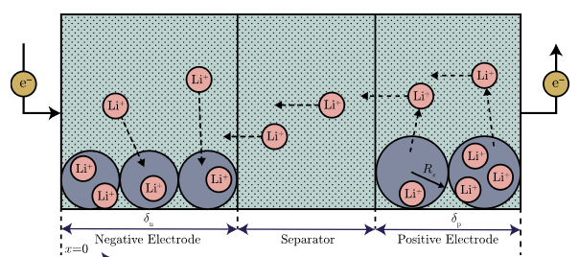


1. 열화를 고려한 배터리 모델 기반 시뮬레이션 환경 구축
2. 연구 진행 현황
배터리 모델링 시뮬레이터
DFN (doyle-fuller-newman) 배터리 모델
PyBamm + CaADi 기반 시뮬레이터
배터리 모델링
배터리 열화 및 노화에 의한 출력 정보
SEI 성장 → 용량 감소+ 저항 증가
SEI로 인한 capacity fade
저항 증가로 인한 power fade
OCV, 내부저항, 발열량, terminal voltage, 양,음극 리튬 농도
배터리 cell PDE equations
입자 내부 리튬 확산
전해질 농도
전위 식
반응 전류 밀도 식
전극 평형 전압 식
셀 종단 전압
셀 발열
SEI degradation 식
Solver
SEI: Solid Electrolyte Interphase

Slide 7
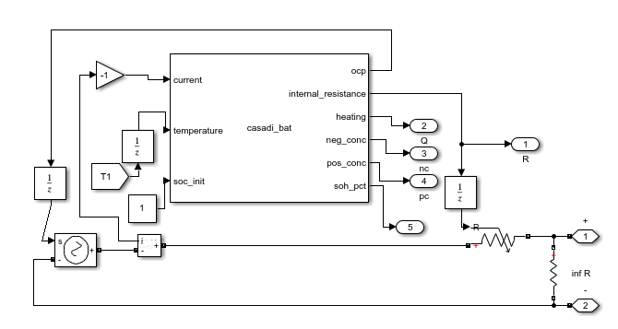
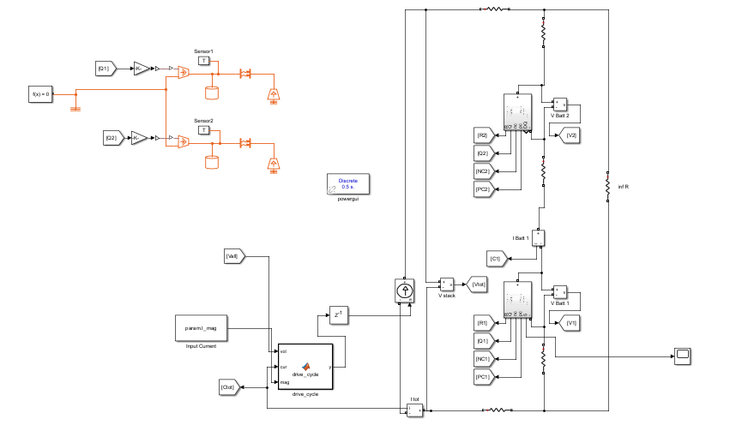
1. 열화를 고려한 배터리 모델 기반 시뮬레이션 환경 구축
2. 연구 진행 현황
배터리 모델 시뮬레이터 아키텍쳐: Matlab-pyBamm-casADi
Simulink - 배터리 cell 모델 (2s1p)
Pde solutions
OCV(P),
negative particle surface concentration
positive particle surface concentration
R_0 Internal resistance
Q Heating
Discharged capacity (현재)
Simulink
배터리 cell 충전을 위한
전류 충,방전 사이클 (2C)
API
배터리 cell
Python

Slide 8
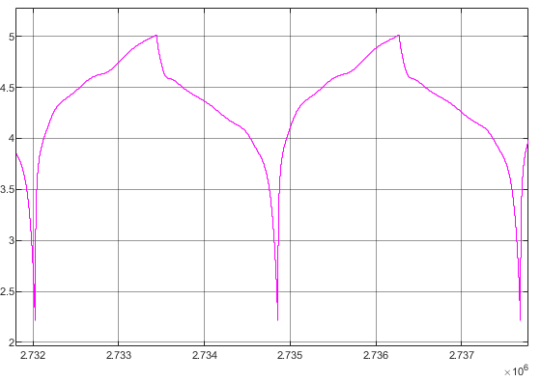
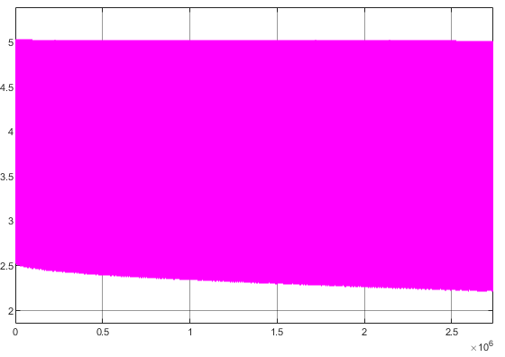
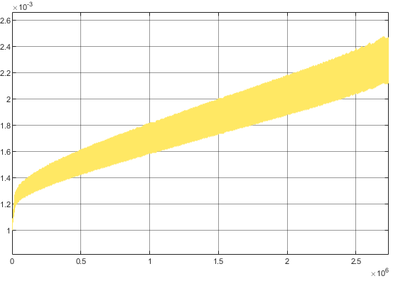
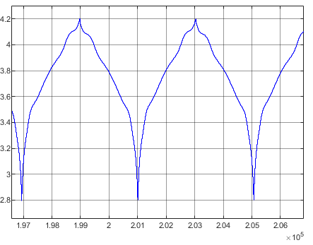
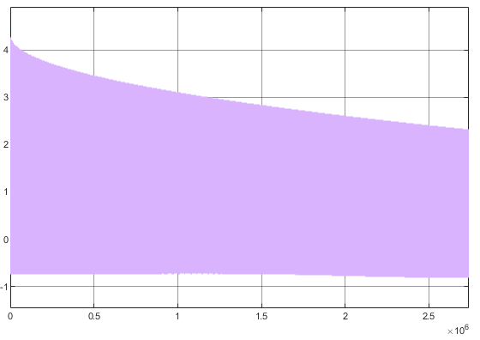
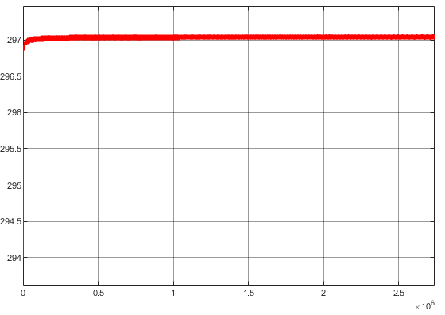

1. 열화를 고려한 배터리 모델 기반 시뮬레이션 환경 구축
2. 연구 진행 현황
시뮬레이션 결과
가정: UDDS (1369초) 주행 사이클은 1일, 총 2000일
충,방전 전류는 $±\text{2}$C-rate
용량 Q = 5Ah
Terminal Voltage
Internal resistance
Open circuit voltage
2C-rate 방전
Discharged capacity
Temperature
2C-rate 충전

Slide 9
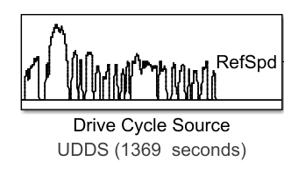
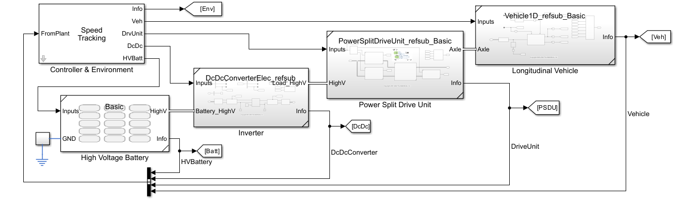
2. Battery Degradation 모델을 고려한 에너지 최적 제어 아키텍쳐
2. 연구 진행 현황
Simulation workflow
속도 제어기 (운전자)
ECMS
48s5p (200V)
Battery model

Slide 10
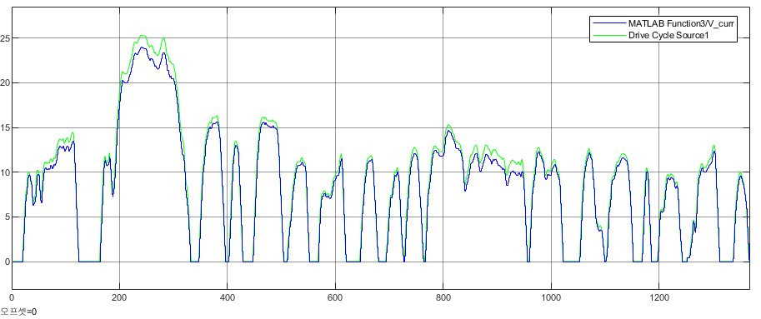
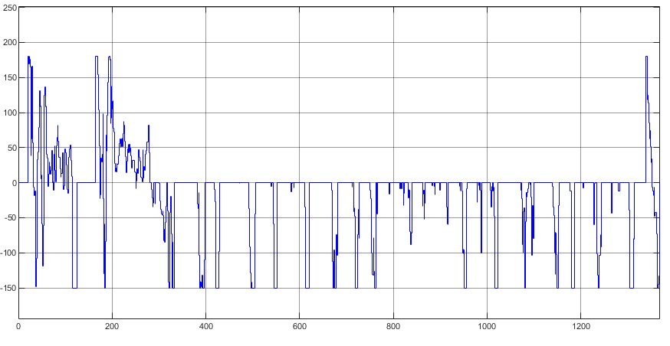
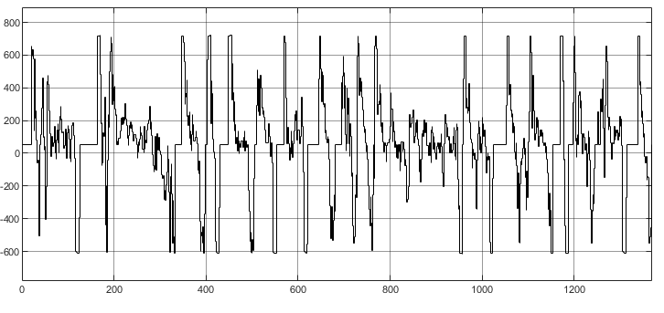
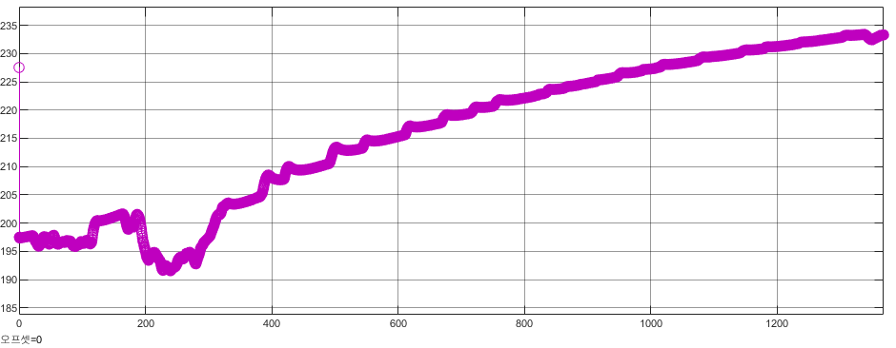
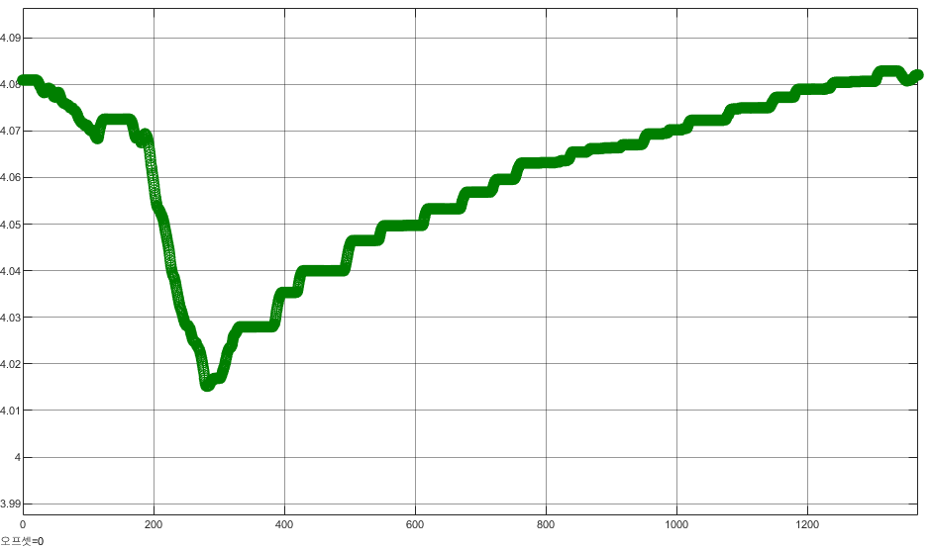
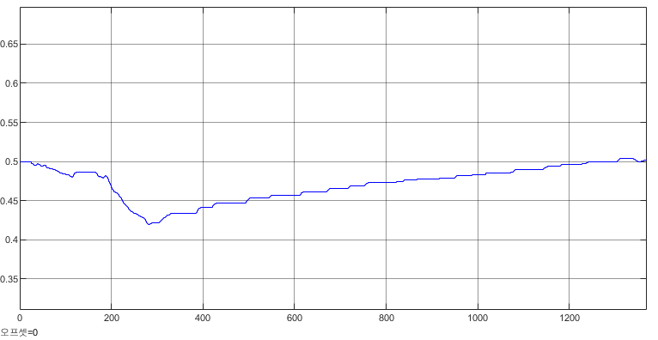
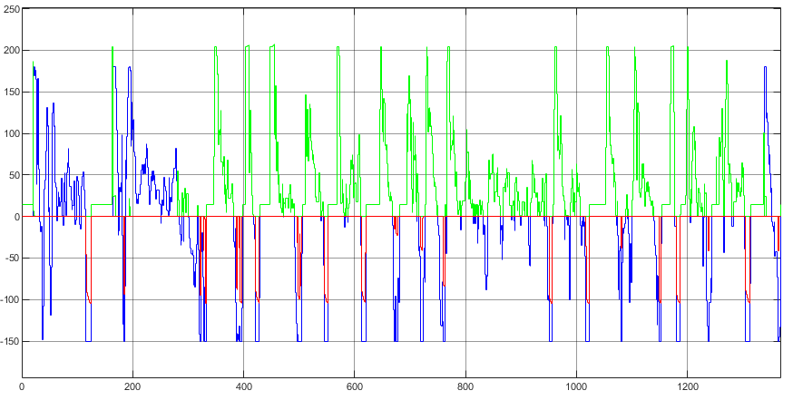
2. Battery Degradation 모델을 고려한 에너지 최적 제어 아키텍쳐
2. 연구 진행 현황
시뮬레이션 결과
Terminal condition→ SOC = 0.5

Slide 11
연구 계획
3. 연구 계획
열화에 의한 aging 모델을 고려하여 에너지 최적 제어기 구현 및 검증
개선사항
배터리 열화들이 고려된 고도화된 배터리 모델 사용
COMSOL, pybamm..
Battery degradation을 고려한 최적 제어 방법론 개선
다양한 시나리오에 ECMS, A-ECMS…
진행중
기존의 ECMS 제어 검증을 위한 시뮬레이션 구축
Aging modeling → 내부 저항?
Aging model 기반으로 에너지 최적 제어기 구현
노화 index 기반 SOH 지표 구축 및 연비 비교
Battery degradation을 나타내는 Aging model 제안
노화 또는 열화를 나타내는 내부 저항 모델링 및 index factor 개발
Hardware-in-the-Loop simulation 기반 제어 검증

